Slide 1
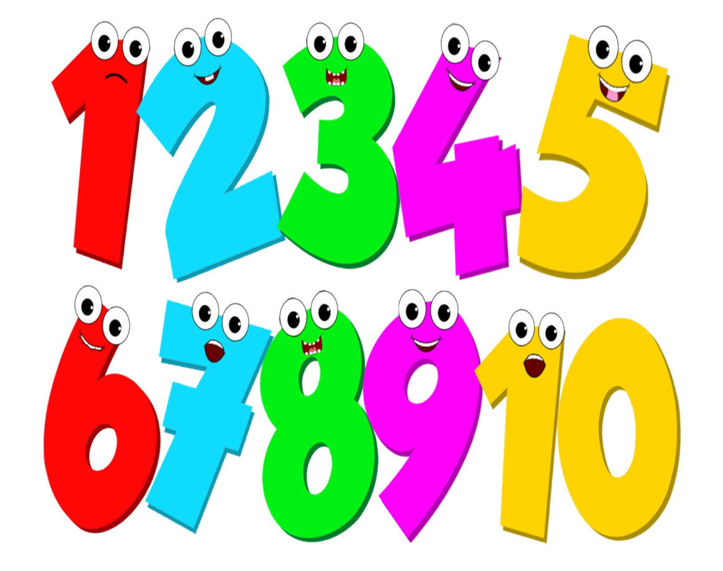

Impariamo a scrivere i numeri

Slide 2

Come si scrivono i numeri?
Scrivere i numeri non e’ difficile, ma nemmeno tanto facile…..
In questa lezione ti daro’ qualche indicazione perchè tu possa apprendere in fretta come si tracciano i segni delle varie cifre.
1
2
3
4
5

Slide 6


Slide 7

..per finire, puoi guardare questo video
https://www.youtube.com/watch?v=NEg3EsgGrAw
BUON LAVORO!!!!!!

